Slide 1
衰減器分析資料

Slide 2
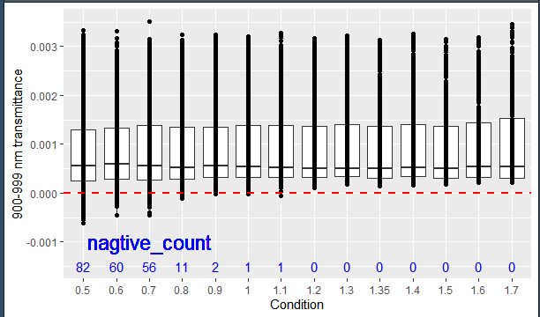
依目前數據當條件<1.2穿透率會有機率小於0
當條件越大穿透率越大，各波段穿透率越集中
condition | 0.5 | 0.6 | 0.7 | 0.8 | 0.9 | 1 | 1.1 | 1.2 | 1.3 | 1.35 | 1.4 | 1.5 | 1.6 | 1.7
nagtive point_count | 82 | 60 | 56 | 11 | 2 | 1 | 1 | 0 | 0 | 0 | 0 | 0 | 0 | 0

Slide 3
當條件越小(<1.2)各波段穿透率變異越大(10個SAMPLE)
900-1000nm波段與穿透率呈現2次曲線

Slide 4
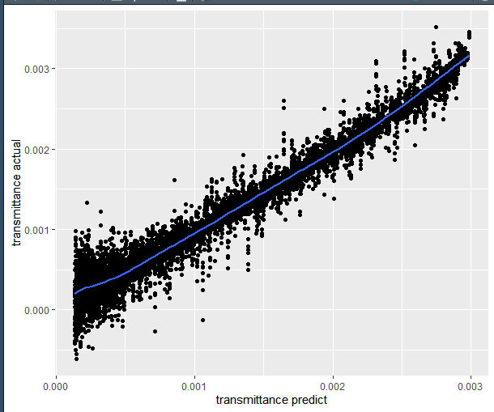
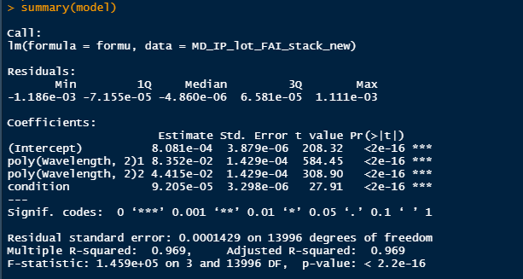
以1. 900-1000nm波段 2. 不同條件當因子 與穿透率配飾 2次多項回歸方程式
由因子的係數與穿透率關係皆為正值，表示波段與衰減器條件成正比
穿透率= 8.081e-04+ 8.352e-02*Wavelength+4.415e-02*Wavelength^2+ 9.205e-05*condition
回歸預測值 VS 實際值
因子顯著

Slide 5
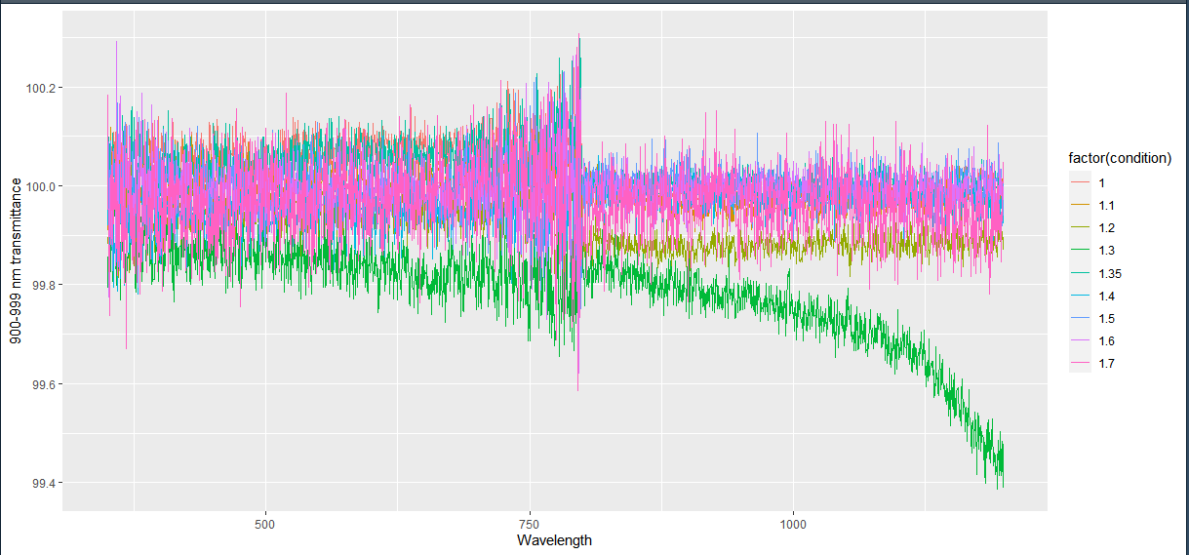
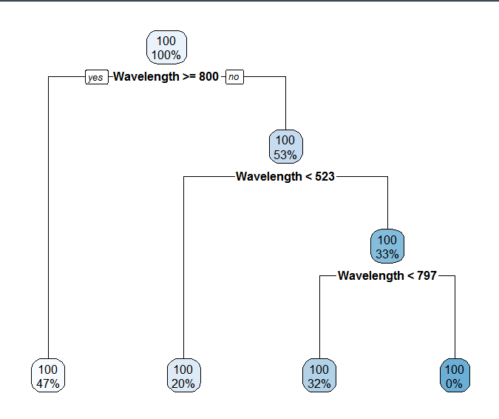
BY 不同條件參數 對不同波段與穿透率疊圖
在條件參數在1.3時 大於800nm波段時穿透率與其他條件參數有顯著不同(緩慢降低趨勢)
大約在800nm波段已切點， 800nm波段前後穿透平均值會使差異最大(決策樹 同時驗證800nm波段可使穿透差異達最大)
條件參數在1.3大於800nm波段會往下掉
800nm波段

Slide 6
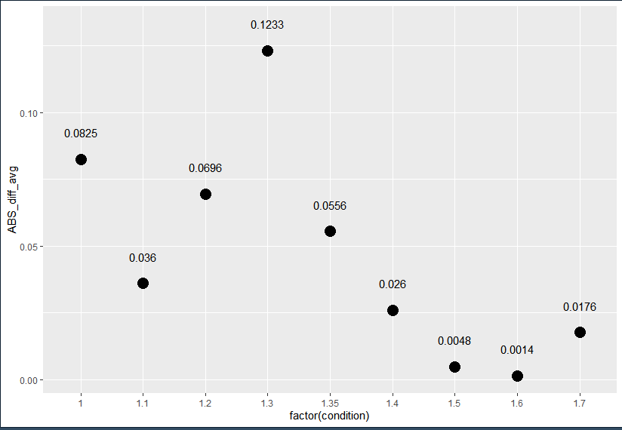
依目前數據當條件>1.4 小於800nm 與 大於800nm 穿透率差值會顯著變小
當條件越大穿透率越大，各波段穿透率越集中
 | condition | Over_800nm_avg | Below_800nm_avg | diff_avg | ABS_diff_avg | ABS_diff_avg_Rank
1 | 1 | 99.986 | 100.068 | -0.083 | 0.083 | 8
2 | 1.1 | 99.971 | 100.007 | -0.036 | 0.036 | 5
3 | 1.2 | 99.883 | 99.952 | -0.070 | 0.070 | 7
4 | 1.3 | 99.720 | 99.843 | -0.123 | 0.123 | 9
5 | 1.35 | 99.996 | 100.052 | -0.056 | 0.056 | 6
6 | 1.4 | 99.981 | 99.955 | 0.026 | 0.026 | 4
7 | 1.5 | 99.998 | 99.993 | 0.005 | 0.005 | 2
8 | 1.6 | 99.992 | 99.991 | 0.001 | 0.001 | 1
9 | 1.7 | 99.958 | 99.975 | -0.018 | 0.018 | 3

Slide 7
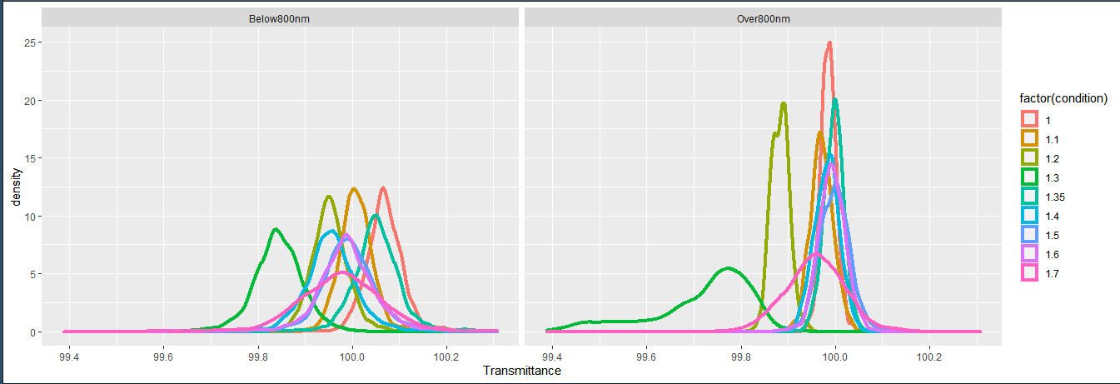
 | condition | Below_800nm_avg | Below_800nm_kurtosis | Over_800nm_avg | Over_800nm_kurtosis
1 | 1 | 100.068 | 1.436 | 99.986 | 0.411
2 | 1.1 | 100.007 | 0.737 | 99.971 | 0.061
3 | 1.2 | 99.952 | 1.573 | 99.883 | 0.158
4 | 1.3 | 99.843 | 0.719 | 99.720 | 0.570
5 | 1.35 | 100.052 | 2.242 | 99.996 | 0.189
6 | 1.4 | 99.955 | 1.206 | 99.981 | 0.019
7 | 1.5 | 99.993 | 1.390 | 99.998 | 0.139
8 | 1.6 | 99.991 | 3.069 | 99.992 | 0.529
9 | 1.7 | 99.975 | 0.740 | 99.958 | 0.068
常態峰值=0
峰值越大表示數據越集中變異越小

